Slide 1
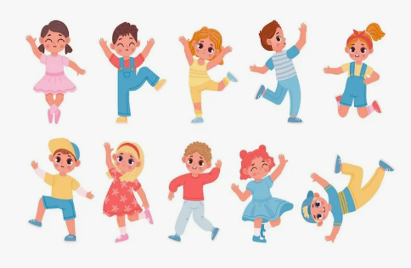
Муниципальное бюджетное учреждение дополнительного образования
«Центр внешкольной работы»
Задание
«Танцевальные движения для рук и ног»
Для учащихся 2-3 года обучения по дополнительной общеразвивающей программе «Мир ритмики»
Возраст 5-6,5 лет
Педагог дополнительного образования
Гавриш Наталья Дмитриевна
г. Петропавловск-Камчатский
2026 г.

Slide 2
Здравствуйте, дорогие дети и родители!
Предлагаю сегодня вам вместе разучить новые танцевальные движения для рук и ног,
которые будем использовать на дальнейших занятиях.

Slide 3
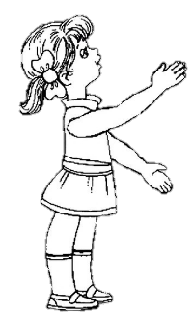
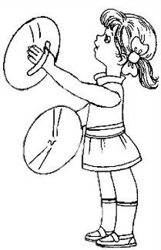
«Тарелочки»
«Там, там, та-ра-рам.
Там, там, та-ра-рам.
Ладошки скользят,
Верх и вниз они летят»
«Тарелочки» – танцевальное движение для рук.
Руки вытянуты вперёд на уровне груди.
Ладони раскрыты, друг другу.
Скользящие хлопки.
Одна рука с размаху двигается сверху вниз, другая – снизу вверх.

Slide 4
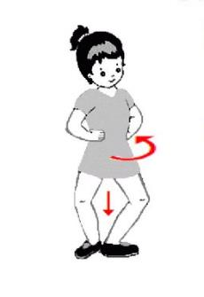
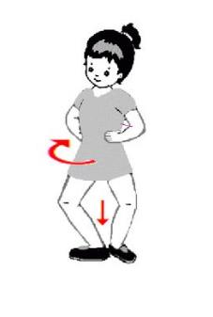
«Пружинка с поворотом»
«Ножки рядышком стоят,
Танцевать они хотят.
Мы коленочки сгибаем
И пружинку выполняем.
Вправо – пружинка,
Влево – пружинка.
Вправо – пружинка,
Влево – пружинка»
«Пружинка с поворотом»– танцевальное движение.
Ладони рук на талии, большие пальцы сзади, остальные – впереди.
Плечи и локти слегка отведены назад.
Пружинящее сгибание и выпрямление колен без остановки (как бы покачивание на пружинах) с поворотом корпуса вправо – влево.

Slide 5
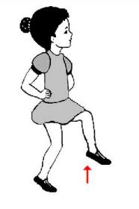
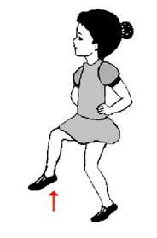
«Подскоки»
«Дети подскоки танцевали.
С ножки на ножку
Прыг да скок.
Прыг да скок.
Прыг да скок»
«Подскоки» – танцевальное движение.
Ладони рук на талии, большие пальцы сзади, остальные – впереди.
Плечи и локти слегка отведены назад.
Поочерёдно подпрыгивать на правой и левой ноге.
Хорошо оттолкнуться от пола, устремляясь корпусом вверх.
При приземлении ноги ставить сначала на подушечки пальцев, затем на всю ступню.

Slide 6
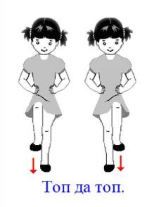
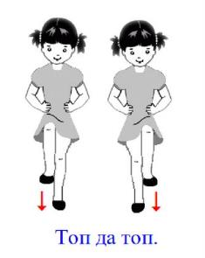
«Притопы двумя ногами»
«Топай весело ногой,
Да притопывай другой.
Начинается у нас
Развесёлый перепляс»
«Притопы двумя ногами» – танцевальное движение.
Ладони рук на талии, большие пальцы сзади, остальные – впереди.
Плечи и локти слегка отведены назад.
Быстрые топочущие шажки на месте.
При выполнении притопов колени слегка согнуты, корпус прямой.
Движение выполняется задорно, весело.

Slide 7
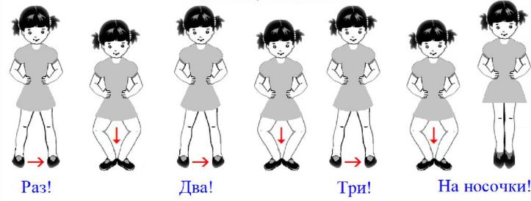
«Боковой приставной шаг с приседаниями»
«Шаг – пружинка.
Шаг – пружинка.
Шаг – пружинка.
На носочки встаём,
Снова танцевать начнём»
«Боковой приставной шаг с полуприседанием» - танцевальный шаг.
На «раз» - шаг правой ногой вправо.
На «и» - левая нога приставляется к правой ноге, одновременно выполняется полуприседание.

Slide 8
Задание
Попросите ребенка повторить каждое движение несколько раз.
Желаю удачи в выполнении!

